Slide 1
Tipos de distribuição

Slide 2
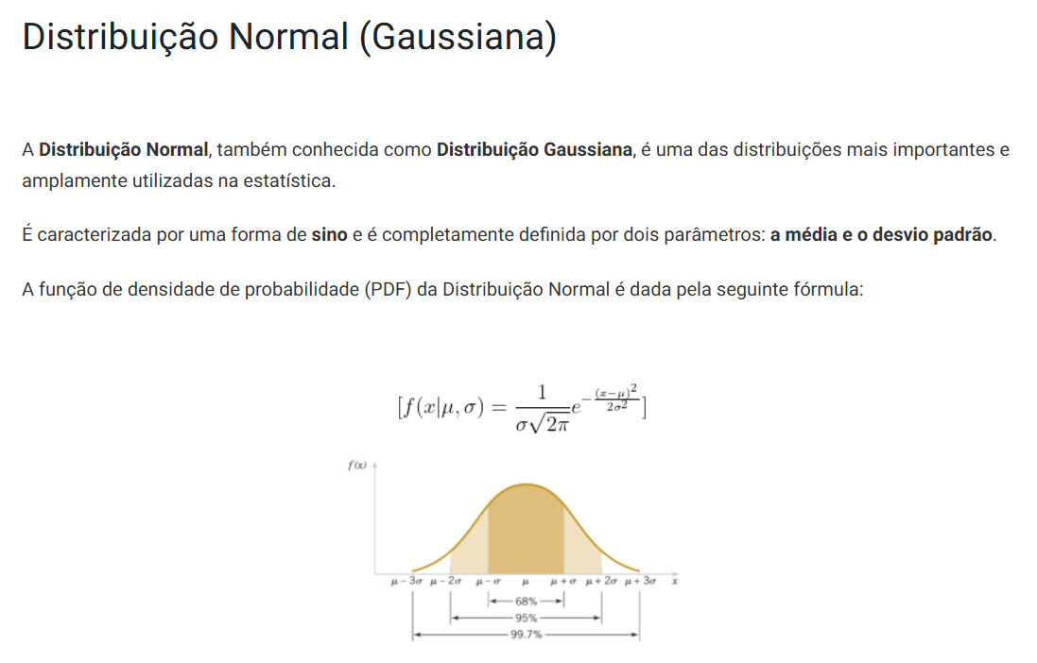

Slide 3
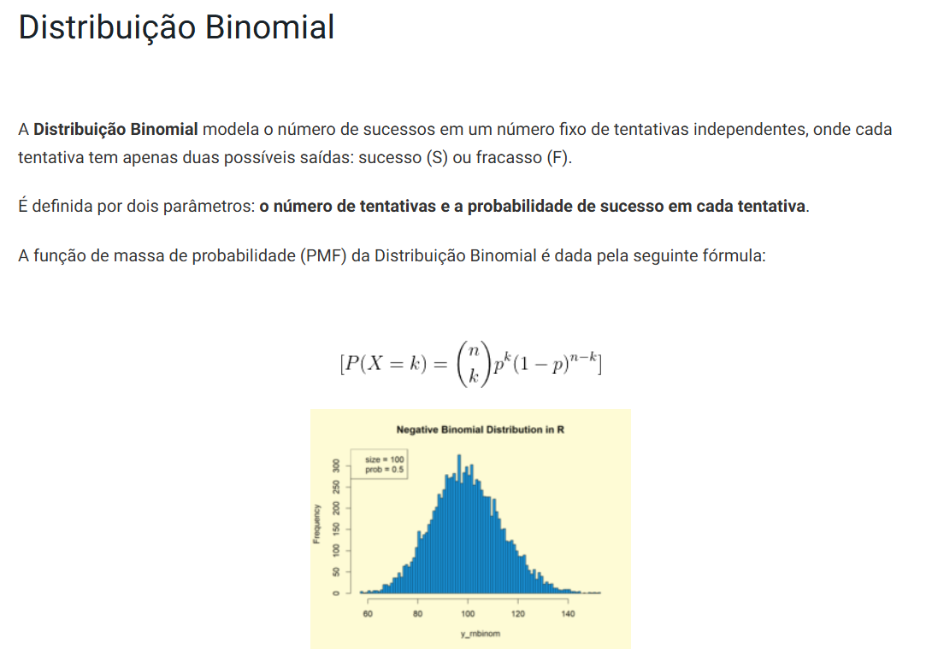

Slide 4
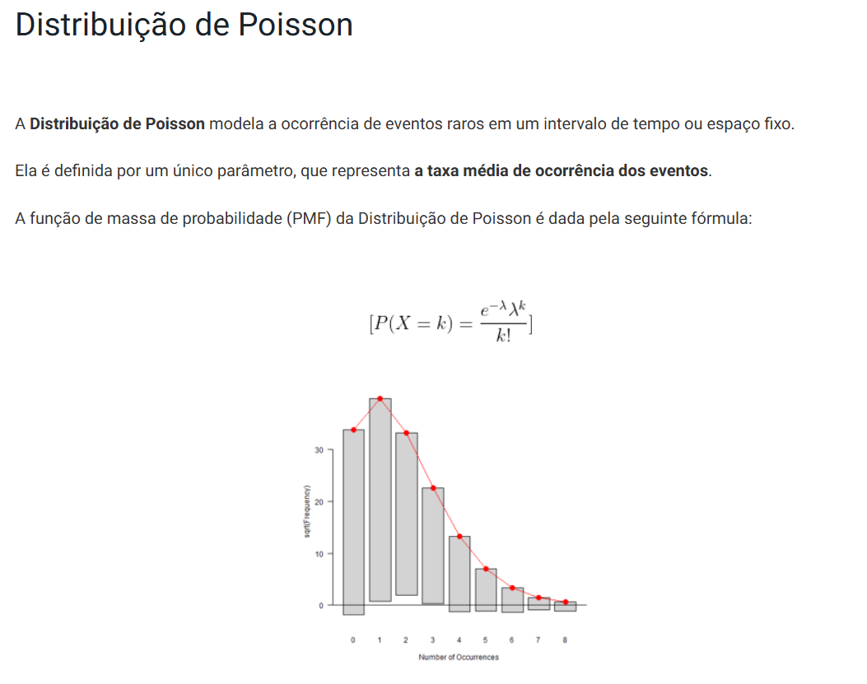

Slide 5
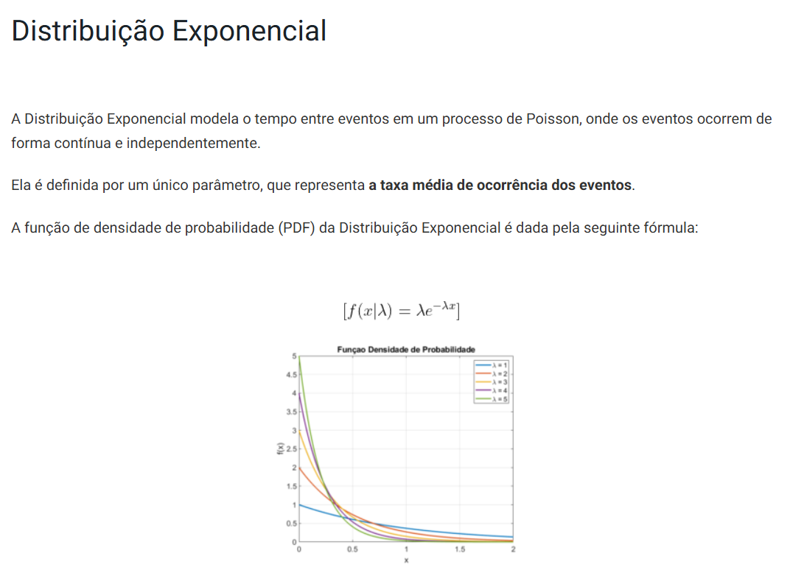

Slide 6
Regressão Linear Simples

Slide 7
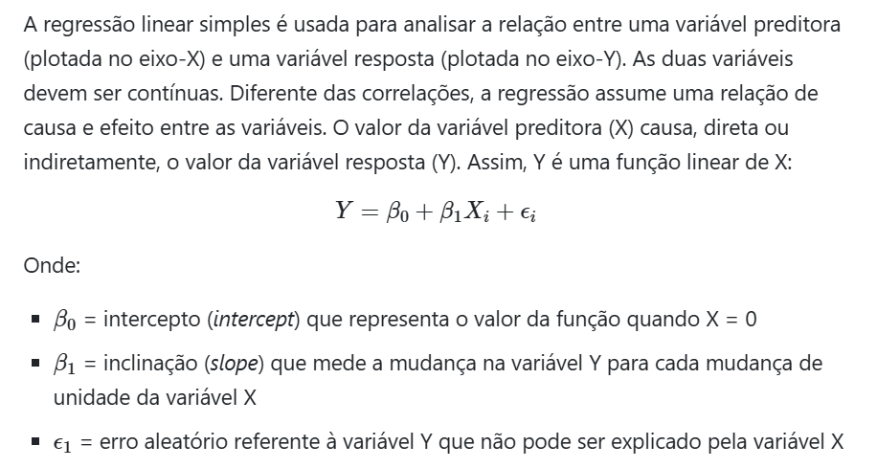

Slide 8
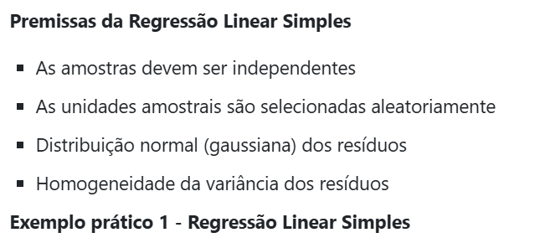

Slide 9
Pergunta: Será que pinguins com mais massa tem bicos maiores?

Slide 10
Regressão Linear Múltipla

Slide 11
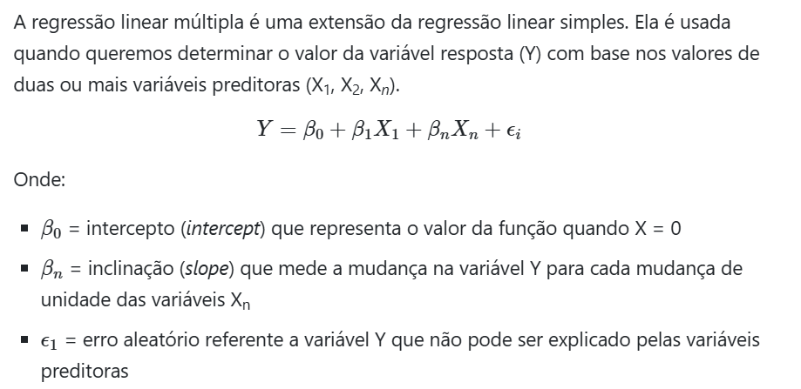

Slide 12
